Slide 1
microservice resilience
the capacity to recover quickly from difficulties toughness
Notes:
Elenálló képesség

Slide 2
A probléma
Microservices can and will fail
Hardver probléma
Hálózati probléma
Túlterhelés – erőforrás hiány
Szoftver hiba

Slide 3
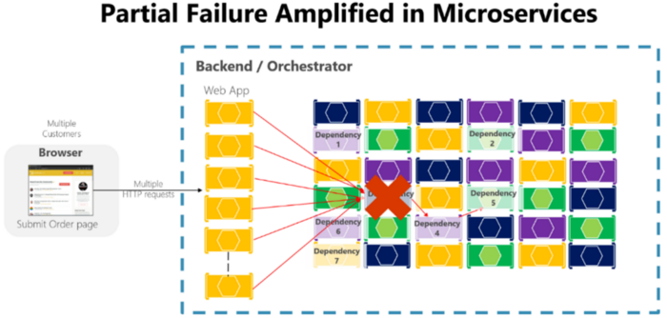
Cascading failures
Microservice-ek közti függőségek tovább növelik a problémát

Slide 4
PAtternek
Circuit-Breaker pattern
Retry pattern
Bulkhead pattern
Rate Limiter
Time Limiter

Slide 5

Libek
Hystrix
Deprecated, maintenance állapotban 2018 óta
Resilience4j
Spring Boot Starter
Decorator + Annotations
Monitoring (promotheus)

Slide 6
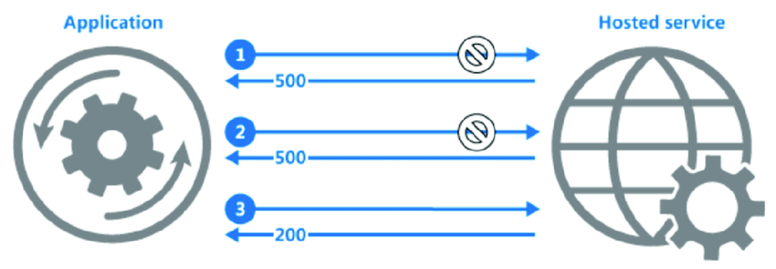
Retry pattern
Service hívás újra próbálása
Előre definiált számban
Előre definiált időközzel
Megoldás, ha csak pillanatnyi a szolgáltatás kiesése
Notes:
Inclide/exclude exceptions

Slide 7
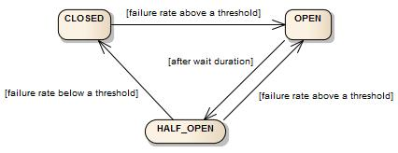
Circuit-Breaker pattern
Retry al ellentétben a sérült szolgáltatást nem hívjük szükségtelenül sokszor
3 állapot alkotja
Zárt
Nyitott
Félig nyitott
Csúszóablakra épül
Idő alapú
Számláló alapú
Nyitási küszöbök (threshold)
Sikertelen hívás alapú (%)
Lassú válaszidő alapú (%)
X idő után újra félig nyitott lesz
N darab próba hívást enged, majd dönt a zárásról
Notes:
Slide window méreténél lehet több hívás is a rendszerben, ha azt akarjuk korlátozni akkor Bulkhead patternel kell kombinálni N db on teszteli újra a half_open statbe ben, pl 10

Slide 8
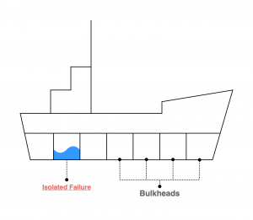
Bulkhead pattern
Limitek felállítása, így védve az alkalmazás többi részét
Konkurens hívások maximalizálása
Védelmet nyujthat például:
Connection pool egy szolgáltatás általi felemésztésére
Más szervíztől való függőség esetén annak lassulása által okozott szál fogyás ellen
Notes:
Queued or not -> queued should be combined with timeouts 2 példa: -adatbázisos elfogy a connection pool
-A service függ B től, B lelassul, A B függő szolgáltatása feltörlódik elfogynak a szálak és a B független kéréseket se tudja már kiszolgálni

Slide 9
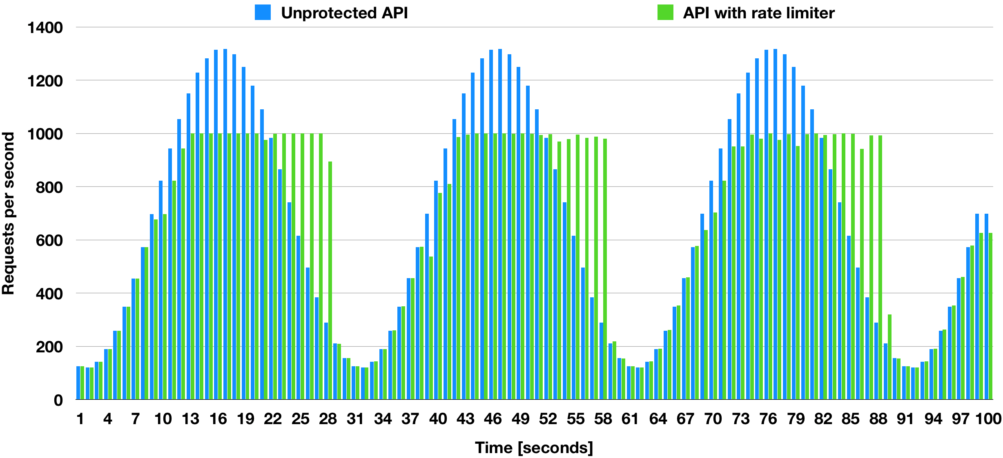
Rate Limiter
Hívások számának korlátozására adott időkereten belül
Notes:
Adott szolgáltatásunk IO/CPU intenzív, emiatt egy adott időn belül X et tudunk csak kiszolgálni, ennél több a rendszert tulterhelné és vinné magával az egészet

Slide 10
Time Limiter
Hívások időkorlátozása
Notes:
CompletableFuture -> másik szálon fut, lehetséges, hogy visszaválaszolunk de a szálat attól még hagyjuk befejezni a dolgát

Slide 11
End
Köszönöm a figyelmet

